Slide 1
Техничка школа „Михајло Пупин“ Бијељина
Тренинг обликовања и мршављења са тежином властитог тијела

Slide 2
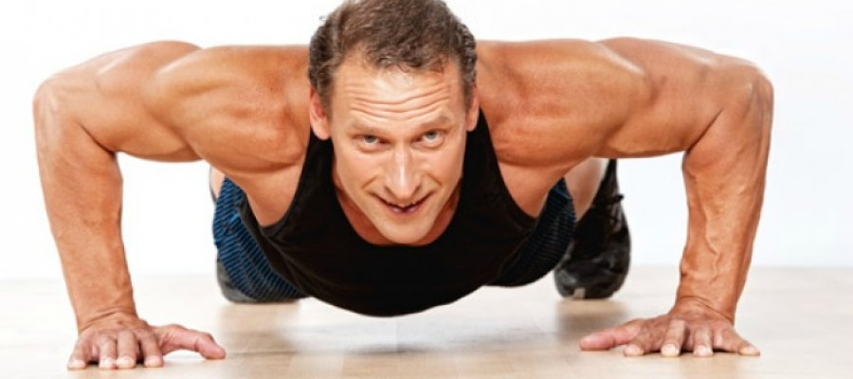
У суштини, свјесни смо тога да немају баш сви времена, а богами ни услова да оду у теретану. Управо зато је овај тренинг могуће уклопити у дневни распоред, јер траје свега 20-25 минута. Циљ овог програма је повећање мишићне масе, али и скидање масних наслага и повећање издржљивости. Припремите штоперицу, то је једино што вам треба, уз вољу, наравно!

Slide 3
Опис тренинга: С обзиром на то да је потребно “погодити” што већи број мишићних влакана ове прилично велике групе мишића, прогр`ам је распоређен на пет вјежби, а свака од њих се изводи у три серије. Дакле, урадите свих пет вјежби заредом, направите паузу од минут и тако три пута, до коначног циља. Приликом пауза умерено конзумирајте воду, да не дође до дехидратације. Уколико у било ком тренутку дође до замора у току саме серије, прекините, устаните, избројте до пет, па наставите.

Slide 4
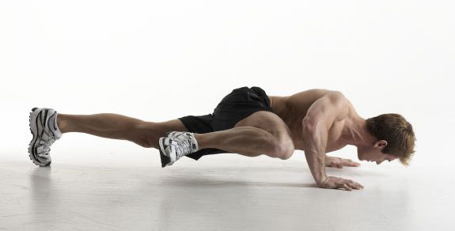
Вјежба1 -“Паук” склекови Заузмите положај за класичан склек, али приликом спуштања пребацујте тежину на једну страну, а у зависности на коју страну идете, издижите кољено ка лакту.

Slide 5
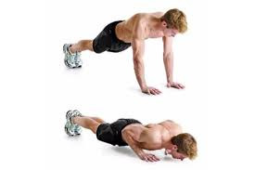
Вјежба 2.- Уски склекови Положај такође као за обичан склек, али скупите руке за нијансу уже од ширине рамена.

Slide 6
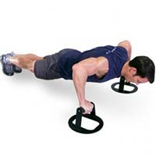
Вјежба 3. -Дубоки склекови Код куће сви имамо столице, сточиће, а може да послужи и табуре, важно је снаћи се. Дакле, поставите их у својеврстан троугао, по једна за сваку руку и једна за ноге.

Slide 7
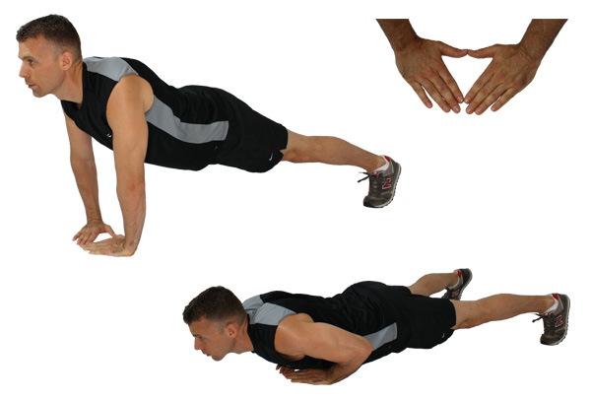
Вјежба 4. “Срце” склекови Спустите се на склек, а руке испод груди спојите да образују облик срца или троугла, перспективе су различите.

Slide 8
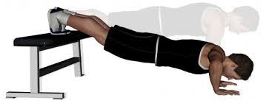
Вјежба 5. Склекови са подигнутим ногама Ову вјежбу није потребно нешто нарочито објашњавати, то је обичан склек са ногама на неком узвишењу по избору.

Slide 9
ХВАЛА НА ПАЖЊИ
Актив физичког васпитања
Милорад Шалипуревић
milorad2505@gmail.com
Пеђа Тривун
ptrivun@gmail.com
Гоја Савић
gojasavicbn@gmail.com
Велибор Вујић
veliborvujic1@windowslive.com
Наталија Зворничан
Iyalikova@telrad.net
Милош Чордашевић
csalipurevic@gmail.com

